Slide 1
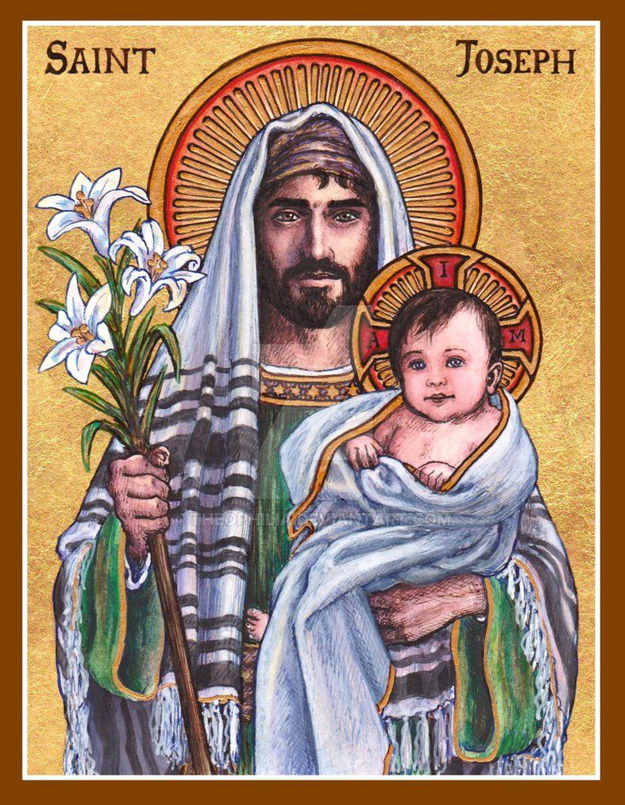
Święty Józef

Slide 2
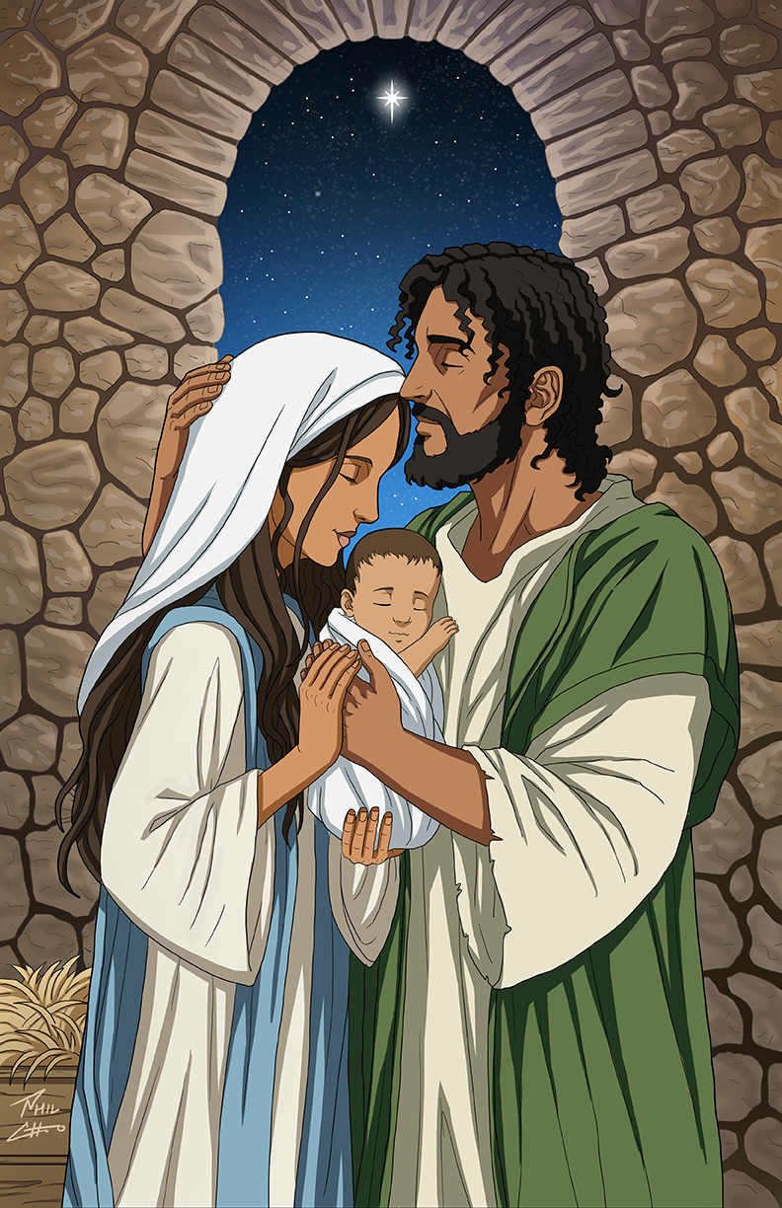
Św. Józef opiekun Jezusa i Maryi.

Slide 3
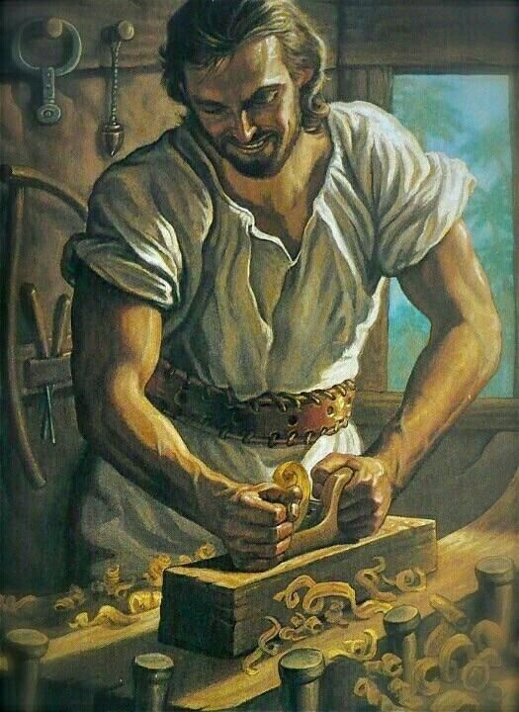
Warsztat św. Józefa.

Slide 4
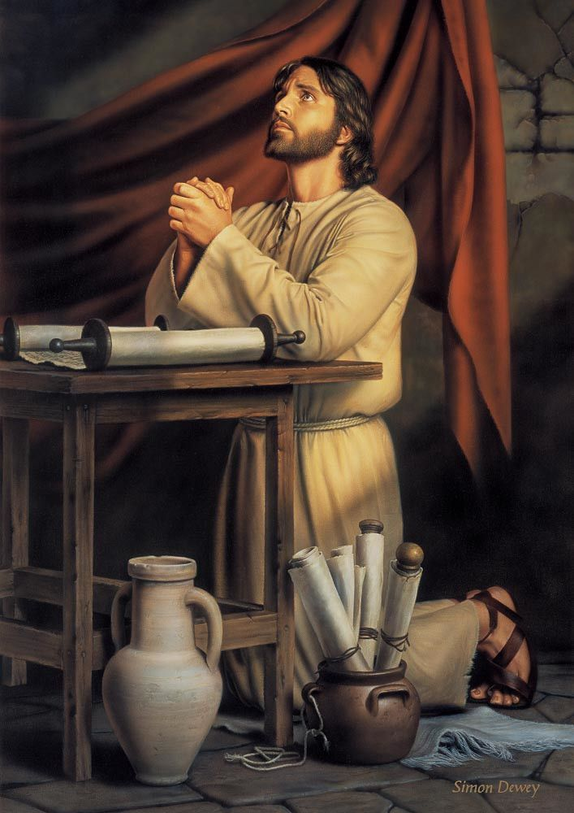
Św. Józef się modli.

Slide 5
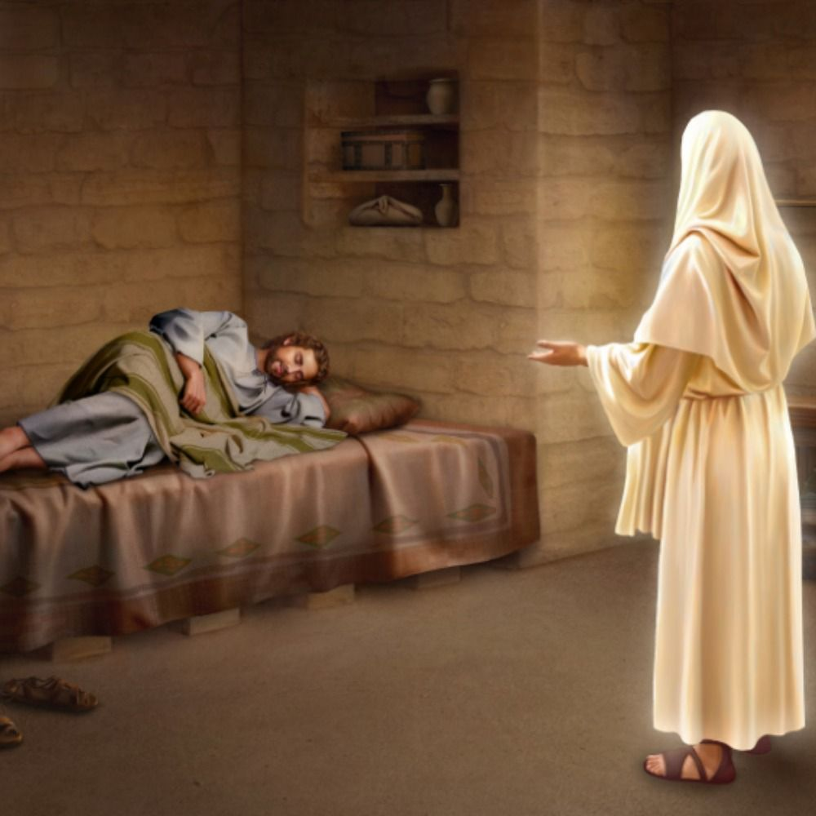
Anioł przychodzi do św. Józefa.

Slide 6
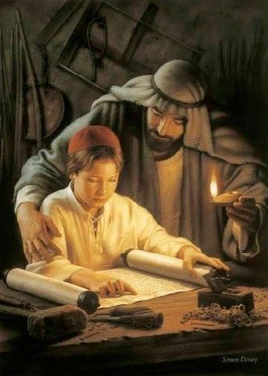
Józef i Jezus czytają Pismo Święte.

Slide 7
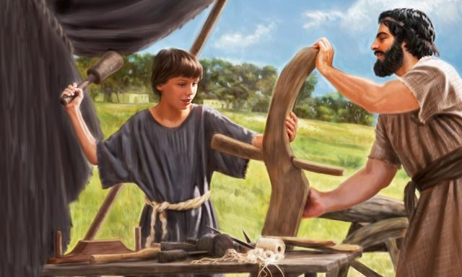
Jezus pomaga Józefowi w pracy.

Slide 8
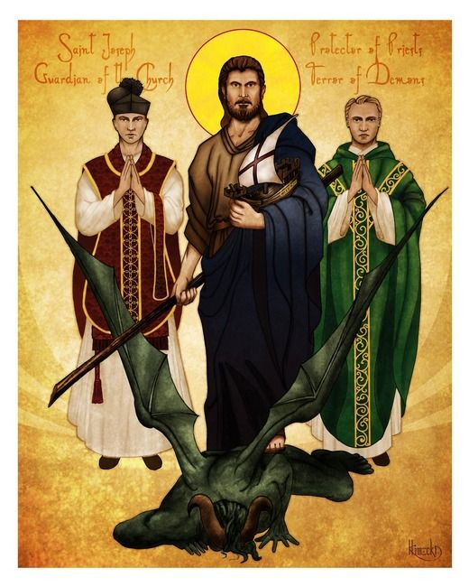
Św. Józef opiekunem Kościoła.

